Slide 1

中国海洋大学
数据结构与算法
第七章 图

Slide 2
7.1 图的定义和术语
7.2 图的存储结构
7.3 图的遍历
7.4 图的连通性问题
7.5 有向无环图及其应用
7.6 最短路径

Slide 3
7.1 图的定义和术语
图的结构定义:
图是由一个顶点集 V 和一个弧集 R构成的数据结构。
Graph = (V , R ) R={VR}
其中，VR＝{<v,w>| v,w∈V 且 P(v,w)}
<v,w>表示从 v 到 w 的一条弧，并称 v 为弧尾，w 为弧头。
P(v,w) 定义了弧 <v,w>的意义或信息。
Notes:
两部分构成，顶点和顶点之间的关系之间的集合
v和w是有序的，弧带方向，v是起点，弧尾，w是终点，弧头
P代表权重，比如两个城市之间的距离。可以举我自己的例子

Slide 4
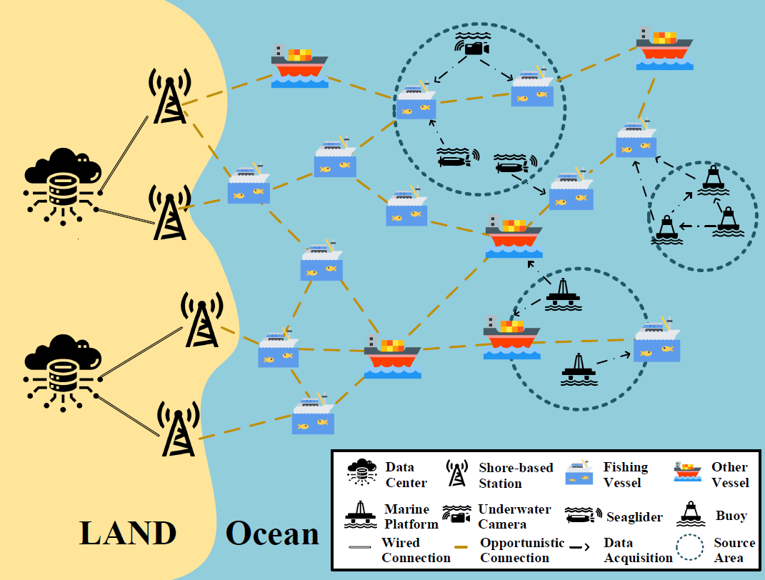
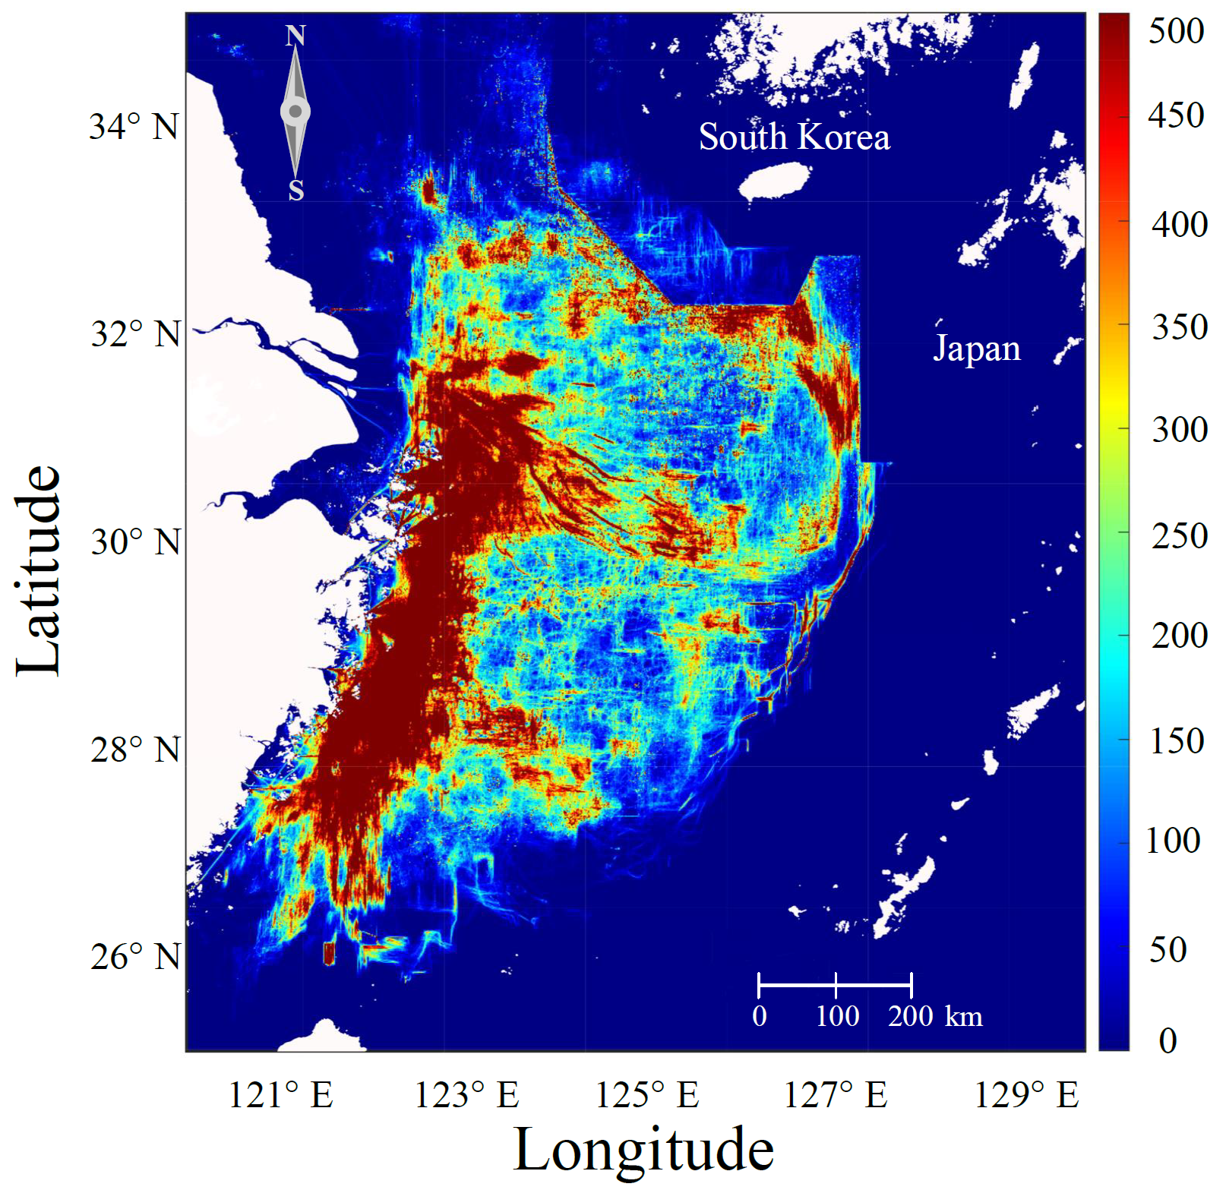
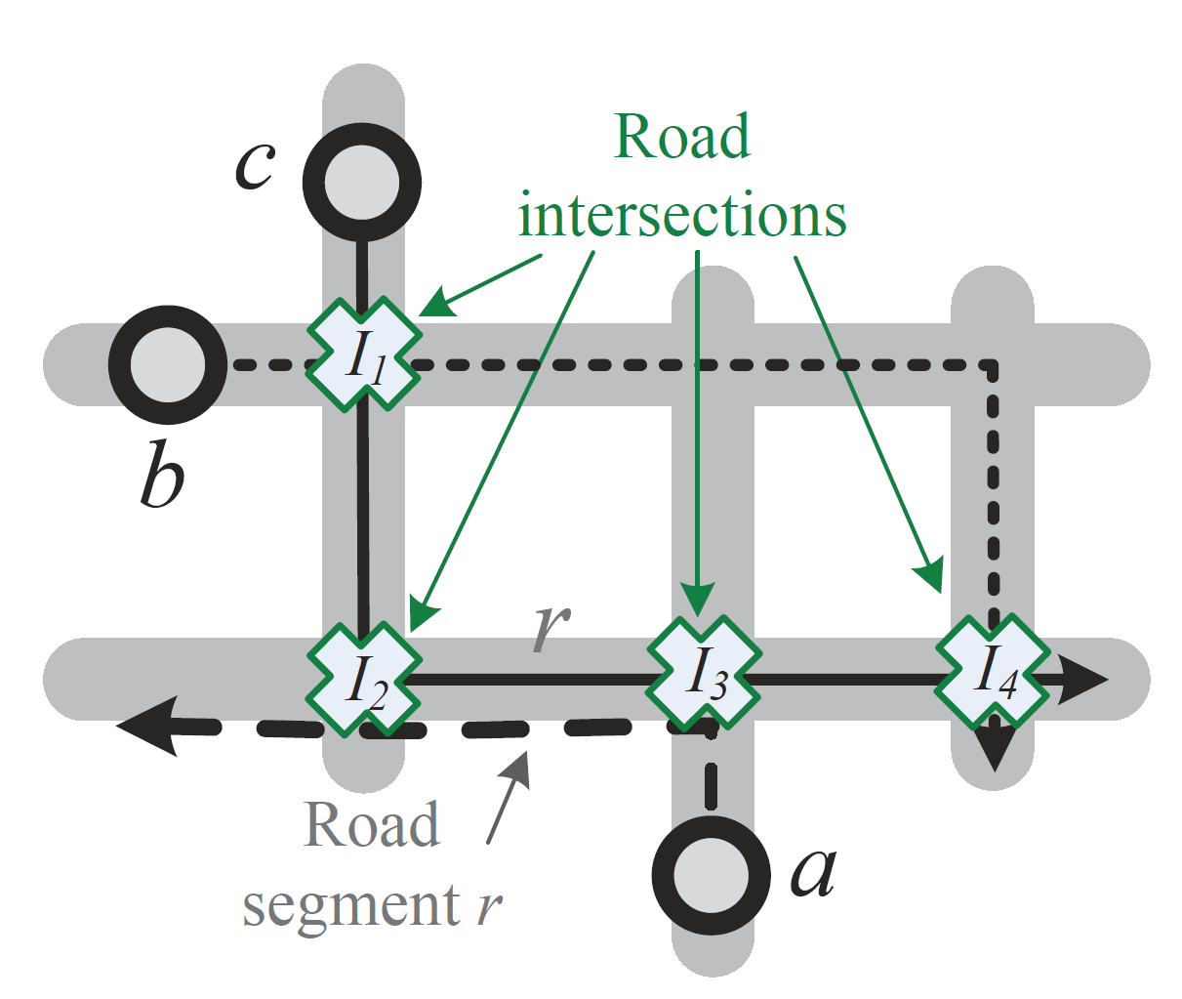
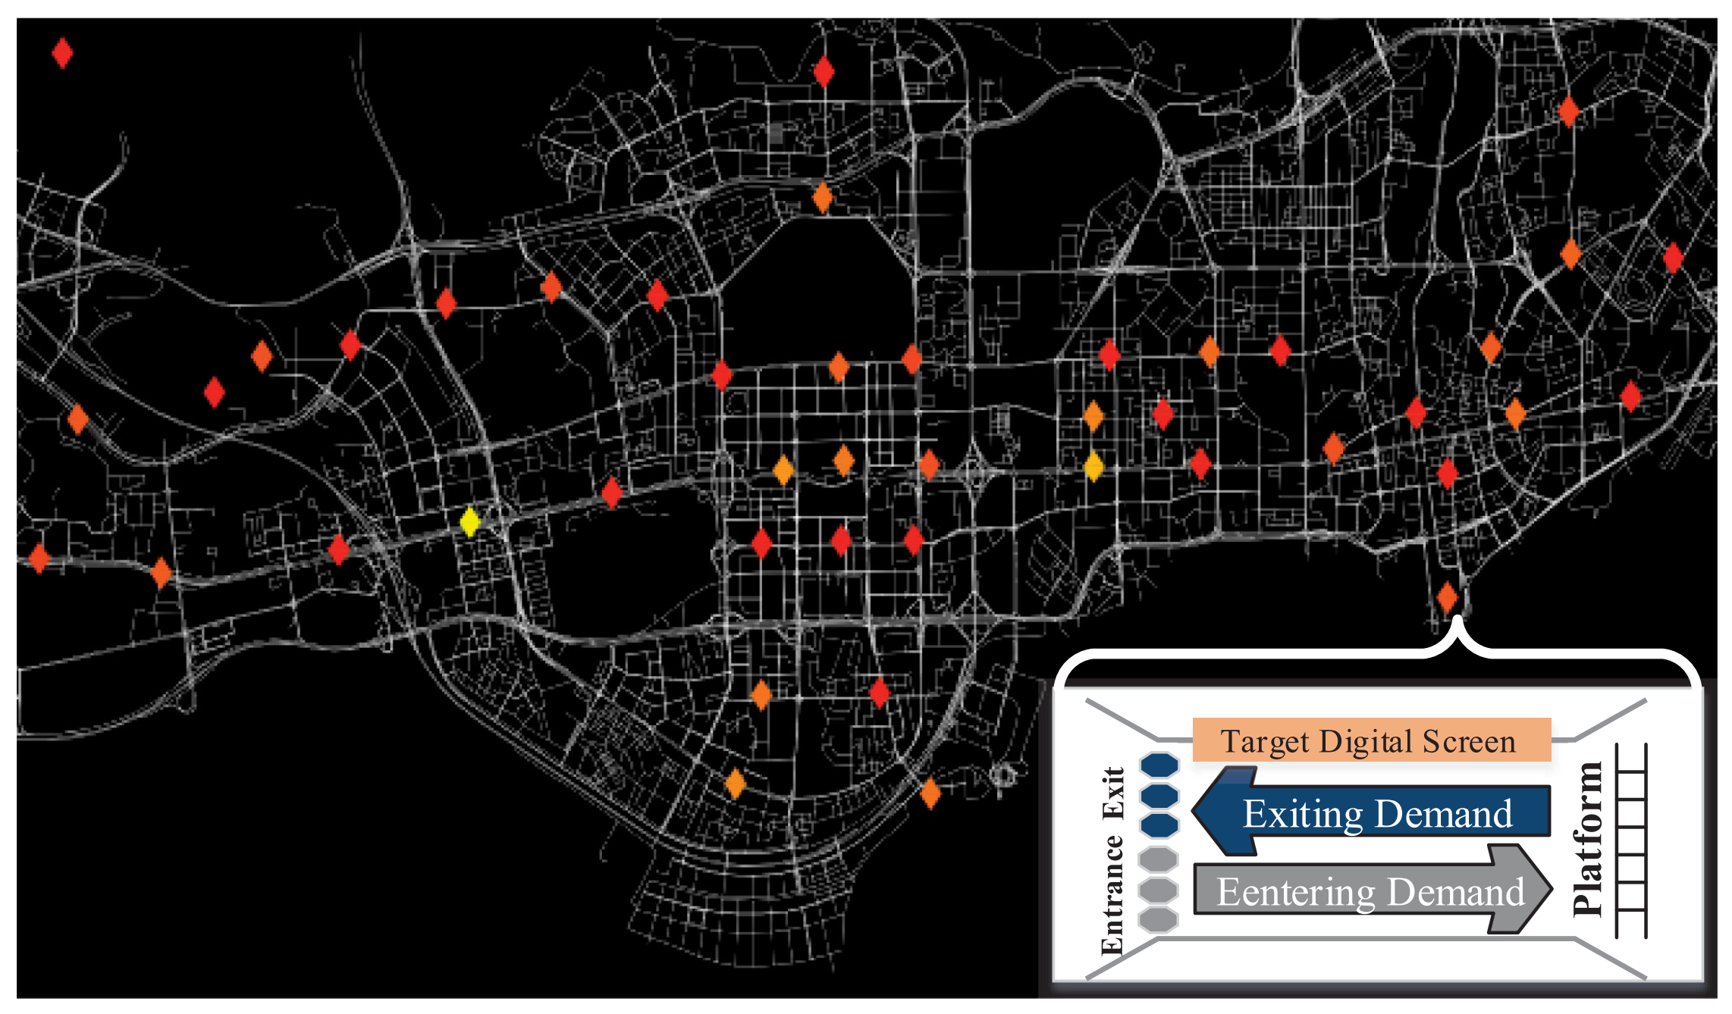

Slide 5


Slide 6
由于“弧”是有方向的，因此称由顶点集和弧集构成的图为有向图。
例如:
G₁ = (V₁, VR₁)
其中
V₁={A, B, C, D, E}
VR₁={<A,B>, <A,E>,
<B,C>, <C,D>, <D,B>,
<D,A>, <E,C> }
A
B E
C D
Notes:
有向图，可以挨个解释一下

Slide 7
若<v, w>∈VR 必有<w, v>∈VR,
则称 (v,w) 为顶点v 和顶点 w 之间存在一条边。
由顶点集和边集构成的图称作
无向图。
例如: G₂=(V₂,VR₂)
V₂={A, B, C, D, E, F}
VR₂={(A,B), (A,E),
(B,E), (B,F),
(C,D), (C,F) ,
(D,F)}
B C
A D
F E
Notes:
我们用圆括号表示双向的，存在一条边。我们必须开始就明确这到底是一个有向图还是一个无向图

Slide 8
网、子图
15
A
9
弧或边带权的图分别称作有向网或无向网。
11
B
7
E
21
3
C
2
F
设图G=(V,{VR}) 和图 G′=(V′,{VR′}),
且 V′⊆V, VR′⊆VR,
则称 G′ 为 G 的子图。
A
B
E
C
F
Notes:
网：简单地说，原来的图，边不带权值，有权值表示一个网，可以举个栗子
子图：点和边都是子集

Slide 9
完全图、稀疏图、稠密图
假设图中有 n 个顶点，e 条边，则
含有 e=n(n-1)/2 条边的无向图称作完全图；
含有 e=n(n-1) 条弧的有向图称作 有向完全图；
若边或弧的个数 e<nlogn，则称作稀疏图，否则称作稠密图。
Notes:
第一个代表 Cn2，是个排列。第二个是An2代表组合

Slide 10
邻接点、度
假若顶点v 和顶点w 之间存在一条边，则称顶点v 和w 互为邻接点，
边(v,w) 和顶点v 和w 相关联。
和顶点v 关联的边的数目定义为顶点v的度。
例如:
B
C
ID(B) = 3
A
D
ID(A) = 2
F
E
Notes:
度就是跟点相关联的边的数量

Slide 11
对有向图来说，
A
顶点的出度: 以顶点v为弧尾的弧的数目；
B
E
顶点的入度: 以顶点v为弧头的弧的数目。
C
F
例如:
OD(B) = 1
顶点的度(TD)=
出度(OD)+入度(ID)
ID(B) = 2
TD(B) = 3
Notes:
弧头是箭头的那个点，弧尾是箭头出发的点

Slide 12
路径、路径长度、简单路径、简单回路
设图G=(V,{VR})中的一个顶点序列
{ u=v_{i,0},v_{i,1}, …, v_{i,m}=w}中，(v_{i,j-1},v_{i,j})∈VR 1≤j≤m,
则称从顶点u 到顶点w 之间存在一条路径。路径上边的数目称作路径长度。
如:长度为3的路径{A,B,C,F}
简单路径:序列中顶点不重复出现的路径。
A
简单回路:序列中除了第一个顶点和最后一个顶点相同外，其余顶点不重复出现的回路
B
E
C
F
Notes:
如果是网络的话，则应该是路径上边的权值之和

Slide 13
连通图、连通分量
B
C
若图G中任意两个顶点之间都有路径相通，则称此图为连通图；
A
D
B
C
E
F
A
D
若无向图为非连通图，则图中各个极大连通子图称作此图的连通分量。
F
E
Notes:
有两个联通分量 ABE CDF

Slide 14
强连通图、强连通分量
对有向图，若任意两个顶点之间都存在一条有向路径，则称此有向图为强连通图。
否则，其各个强连通子图称作它的强连通分量。
A
A
B
E
B
E
C
F
C
F
Notes:
强连通图仅仅针对有向图

Slide 15
生成树、生成森林
假设一个连通图有 n 个顶点和 e 条边，其中 n-1 条边和 n 个顶点构成一个极小连通子图，称该极小连通子图为此连通图的生成树。
B
C
对非连通图，则称由各个连通分量的生成树构成的集合为此非连通图的生成森林。
A
D
F
E
Notes:
包含图中全部顶点，并且有n-1条边，且是连通的。我们知道，树有n个结点和n-1条边，如果我们将连通子图中的点和边和树中一一对应，那么他就是一棵树

Slide 16
回顾一下
图的定义
有向图，无向图
网，子图
完全图
度
路径，回路
连通图，强连通图
生成树，生成森林

Slide 17
基本操作
结构的建立和销毁
对顶点的访问操作
插入或删除顶点
插入和删除弧
对邻接点的操作
遍历

Slide 18
结构的建立和销毁
CreatGraph(&G, V, VR):
// 按定义(V, VR) 构造图
DestroyGraph(&G):
// 销毁图
对顶点的访问操作
LocateVex(G, u);
// 若G中存在顶点u，则返回该顶点在
// 图中“位置” ；否则返回其它信息。
GetVex(G, v); // 返回 v 的值。
PutVex(&G, v, value);
// 对 v 赋值value。

Slide 19
对邻接点的操作
FirstAdjVex(G, v);
// 返回 v 的“第一个邻接点” 。若该顶点
//在 G 中没有邻接点，则返回“空”。
NextAdjVex(G, v, w);
// 返回 v 的（相对于 w 的） “下一个邻接点”。
//若 w 是 v 的最后一个邻接点，则返回“空”。
插入或删除顶点
InsertVex(&G, v);
//在图G中增添新顶点v。
DeleteVex(&G, v);
// 删除G中顶点v及其相关的弧。
Notes:
注意：当我们删除顶点时，相关边也要删除。

Slide 20
插入和删除弧
InsertArc(&G, v, w);
// 在G中增添弧<v,w>，若G是无向的，
//则还增添对称弧<w,v>。
DeleteArc(&G, v, w);
//在G中删除弧<v,w>，若G是无向的，
//则还删除对称弧<w,v>。
遍 历
DFSTraverse(G, v, Visit());
//从顶点v起深度优先遍历图G，并对每
//个顶点调用函数Visit一次且仅一次。
BFSTraverse(G, v, Visit());
//从顶点v起广度优先遍历图G，并对每
//个顶点调用函数Visit一次且仅一次。
Notes:
图的遍历和广度优先遍历

Slide 21
7.2 图的存储结构
7.2.1 邻接矩阵
7.2.2 邻接表
7.2.3 十字链表
7.2.4 邻接多重表
Notes:
无论是线性表还是树，存储结构都比较直观。计算机里没有2D结构，图转换成存储结构较为抽象，所以要对其结构进行转换，前两种大家掌握，后面两种大家意思一下

Slide 22
7.2.1 邻接矩阵
用两个数组分别存储数据元素（顶点）和数据元素之间的关系（边或弧）的信息。
0 (i,j)或<i,j>∉VR
定义:矩阵的元素为
A_{ij}={
1 (i,j)或<i,j>∈VR
B
C
0
1
0
0
1
0
1
0
0
0
1
1
0
0
0
1
0
1
A
D
0
0
1
0
0
1
1
1
0
0
0
0
F
E
0
1
1
1
0
0
Notes:
无向图邻接矩阵对阵,如果是无向图，则矩阵一定是对称的。 最常见的一种

Slide 23
无向图的邻接矩阵一定是对称矩阵，而有向图的邻接矩阵则不一定为对称矩阵。
A
B
E
C
D
Notes:
如果是网的话呢，那上面带距离。

Slide 24
//-------图的数组（邻接矩阵）存储表示--------
#define INFINITY INF_MAX //最大值∞
#define MAX_VERTEX_NUM 20 //最大顶点个数
Typedef enum{DG,DN,UDG,UDN} GraphKind;
//{有向图、有向网、无向图、无向网}
typedef struct ArcCell { // 弧的定义
VRType adj; // VRType是顶点关系类型。对无权图，用1
//或0表示相邻否；对带权图，则为权值类型。
InfoType *info; // 该弧相关信息的指针
} ArcCell， AdjMatrix[MAX_VERTEX_NUM][MAX_VERTEX_NUM];
typedef struct { // 图的定义
VertexType vexs[MAX_VERTEX_NUM]; // 顶点向量
AdjMatrix arcs; // 邻接矩阵
int vexnum, arcnum; // 图的当前顶点数和弧数
GraphKind kind; // 图的种类标志
} MGraph;

Slide 25
Status CreateGraph( MGraph &G ) {
//采用数组（邻接矩阵）表示法，构造图G.
scanf(&G.kind);
switch(G.kind) {
case DG:return CreateDG(G); //构造有向图G
case DN:return CreateDN(G); //构造有向网G
case UDG:return CreateUDG(G); //构造无向图G
case UDN:return CreateUDN(G); //构造无向网G
default:return ERROR;
}
}// CreateGraph
算法 7.1
Notes:
先输入图的种类

Slide 26
Status CreateUDN ( MGraph &G ) {
//采用数组（邻接矩阵）表示法，构造无向网G.
scanf(&G.vexnum, &G.arcnum, &IncInfo);
// IncInfo为0则各弧不含其他信息
for(i=0; i<G.vexnum; ++i) scanf(&G.vexs[i]); //构造顶点向量
for(i=0; i<G.vexnum; ++i) //初始化邻接矩阵
for(j=0; j<G.vexnum; ++j) G.arcs[i][j]={INFINITY, NULL};
//{adj, info}
for(k=0; k<G.arcnum; ++k) { //构造邻接矩阵
scanf(&v1, &v2, &w); //输入一条边依附的顶点及权值
i=LocateVex(G, v1); j=LocateVex(G, v2); //确定v1和v2在G中位置
G.arcs[i][j].adj=w; //弧<v1,v2>的权值
if(IncInfo) Input(*G.arcs[i][j].info); //若弧含有相关信息，则输入
G.arcs[j][i]=G.arcs[i][j]； //设置<v1,v2>的对称弧
}
return OK;
} // CreateUDN
算法 7.2
Notes:
无向网
0、线输入点和边的数量
1、输入各个顶点的信息
2、输入边的信息，之后定位弧头和弧尾，然后再将权值存入矩阵。

Slide 27
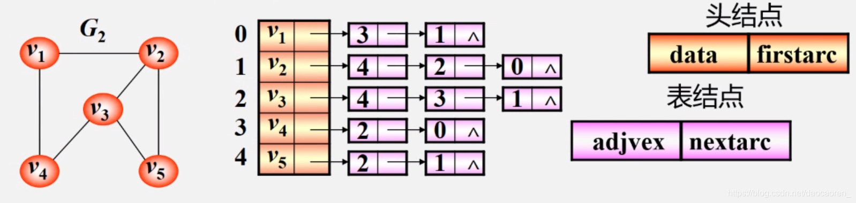
7.2.2 邻接表
typedef struct VNode { //头节点
VertexType data; // 顶点信息
ArcNode *firstarc;
// 指向第一条依附该顶点的弧
} VNode, AdjList[MAX_VERTEX_NUM];

Slide 28
7.2.2 邻接表
typedef struct ArcNode { //表结点
int adjvex; // 该弧所指向的顶点的位置
struct ArcNode *nextarc;
// 指向同一起点下一条弧的指针
InfoType *info; // 该弧相关信息的指针
} ArcNode;
Notes:
只知道指向哪个点，不知道起点？（谁指向这个结构体，谁就是起点）
同一个链表中，起点是相同的，adjvex指向终点。

Slide 29
7.2.2 邻接表
typedef struct { //图结构定义
AdjList vertices;
int vexnum, arcnum; //图的当前顶点数和弧数
int kind; // 图的种类标志
} ALGraph;

Slide 30
无向图的邻接表
0 A 1 4
1 B 0 4 5
2 C 3 5
3 D 2 5
4 E 0 1
5 F 1 2 3
B
C
A
D
F
E
data firstarc
adjvex nextarc info
Notes:
最左侧为顶点结构。我们把边的info省略。
所以，是点和与该点关联的边的情况。
很容易找到该节点向外指的边和他所指的节点

Slide 31
有向图的邻接表
A
B
C
D
E
∧
A
0 1 2 3 4
1 4
2
∧
B
E
3
∧
C
D
0 1
∧
可见，在有向图的邻接表中不易找到指向该顶点的弧。
2
∧
Notes:
在无向图中，找到指向该顶点的弧呢？（找往外指的边即可）

Slide 32
A
有向图的逆邻接表
B
E
在有向图的逆邻接表中，对每个顶点，链接的是指向该顶点的弧。
C
D
A
B
C
D
E
3
0
1
2
3
4
∧
3
0
∧
4
∧
2
∧
0
∧

Slide 33
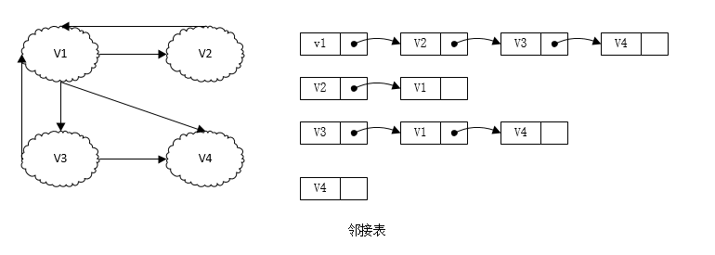
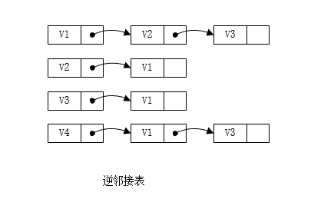
7.2.3 有向图十字链表
顶点信息数据 firstin firstout
弧尾顶点位置 弧头顶点位置 tlink hlink
顶点集
弧集
V1
V1 V2 ^
V1 V3 ^
V1 V4 ^
V2
V2 V1 ^
V3
V3 V1 ^
V3 V4 ^ ^
V4 ^

Slide 34
7.2.3有向图十字链表
弧的结点结构
弧尾顶点位置 弧头顶点位置 tlink hlink 弧的相关信息
指向下一个有相同弧尾的结点
指向下一个有相同弧头的结点
typedef struct ArcBox { // 弧的结构表示
int tailvex, headvex; //该弧尾和头顶点的位置
struct ArcBox *hlink, *tlink;
InfoType *info; //该弧相关信息的指针
} VexNode;
Notes:
作为一个了解即可

Slide 35
7.2.3有向图十字链表
顶点的结点结构
顶点信息数据 firstin firstout
指向该顶点的第一条入弧
指向该顶点的第一条出弧
typedef struct VexNode { // 顶点的结构表示
VertexType data;
ArcBox *firstin, *firstout; //分别指向该顶点
//第一条入弧和出弧
} VexNode;

Slide 36
7.2.3有向图十字链表
typedef struct { //有向图的结构表示
VexNode xlist[MAX_VERTEX_NUM];
// 顶点结点(表头向量)
int vexnum, arcnum;
//有向图的当前顶点数和弧数
} OLGraph;

Slide 37
7.2.3有向图十字链表
V1
V2
V3
V4
顶点 firstin firstout
弧尾 弧头 tlink hlink
0
V1
0 1
0 2 ∧
1
V2 ∧
2
V3
2 0
2 3 ∧∧
3
V4
3 0 ∧
3 1 ∧
3 2 ∧∧
Notes:
形成一个十字，往右是同一个起点的边，往下是同一个终点的边。点的第一个格子，存的是指向它本身的第一条边，第二个格子指向的是起点是本身的第一条边

Slide 38
Status CreateDG(OLGraph &G ) {
//采用十字链表存储表示，构造有向图G(G.kind=DG)。
scanf( &G.vexnum, &G.arcnum, &IncInfo );
// IncInfo为0则各弧不含其他信息
for(i=0; i<G.vexnum; ++i) { //构造表头向量
scanf(&G.xlist[i].data); //输入顶点值
G.xlist[i].firstin=NULL; G.xlist[i].firstout=NULL; //初始化指针
}
for(k=0; k<G.arcnum; ++k) { //输入各弧并构造十字链表
scanf(&v1, &v2); //输入一条边依附的顶点及权值
i=LocateVex(G, v1); j=LocateVex(G, v2); //确定v1和v2在G中位置
p=(ArcBox * ) malloc (sizeof (ArcBox)); //假定有足够空间
*p={i, j, G.xlist[i].firstin, G.xlist[i].firstout, NULL} //对弧结点赋值
//{tailvex, headvex, tlink, hlink, info}
G.xlist[i].firstin=G.xlist[i].firstout=p; //完成在入弧和出弧链头的插入
if(IncInfo) Input(*p->info); //若弧含有相关信息，则输入
}
// CreateUDN
算法 7.3
Notes:
先输入点的数量和边的数量。
再输入n个点的信息，并初始化指针
每加入边，都在点的firstin和firstout之后插入新的点。

Slide 39
7.2.4 邻接多重表
邻接多重表是无向图的另一种链式存储结构。
边的结点结构
mark ivex ilink jvex jlink info
其中：
Mark为标志域；ivex和jvex为该边依附的两个顶点在图中的位置；ilink指向下一条依附于顶点ivex 的边；jlink指向下一条依附于顶点jvex 的边；info为指向和边相关的各种信息的指针域。
Notes:
只针对无向图

Slide 40
其边的结构表示如下：
typedef struct Ebox {
VisitIf mark; // 访问标记
int ivex, jvex; //该边依附的两个顶点的位置
struct EBox *ilink, *jlink; //分别指向依附这两个
//顶点的下一条边
InfoType *info; // 该边信息指针
} EBox;

Slide 41
顶点的结点结构
data firstedge
其中：
data域存储和该顶点相关的信息；firstedge指向第一条依附于该顶点的边。
typedef struct VexBox {
VertexType data;
EBox *firstedge; // 指向第一条依附该顶点的边
} VexBox;

Slide 42
无向图的邻接多重表结构表示
typedef struct { // 邻接多重表
VexBox adjmulist[MAX_VERTEX_NUM];
int vexnum, edgenum; //无向图的当前顶点数和边数
} AMLGraph;

Slide 43
V1
V2
V3
V4
V5
0
V1
V2
V3
V4
V5
0 1
0 ∧ 3 ∧
1
2
2 1
2 3
3
4
4 1 ∧
2 ∧ 4 ∧
图7.12 无向图G2的邻接多重表

Slide 44
7.3 图的遍历
何谓图的遍历？
从图中某个顶点出发游历图，访遍图中其余顶点，并且使图中的每个顶点仅被访问一次的过程。
深度优先搜索（DFS）
广度优先搜索（BFS）
Notes:
首先来看，什么是图的遍历

Slide 45
7.3.1 深度优先搜索（Depth_First Search）
从图中某个顶点V₀ 出发，访问此顶点，然后依次从V₀的各个未被访问的邻接点出发深度优先搜索遍历图，直至图中所有和V₀有路径相通的顶点都被访问到；
若此时图中尚有顶点未被访问（非连通图），则另选图中一个未曾被访问的顶点作起始点，重复上述过程，直到图中所有顶点都被访问到为止。
Notes:
我们可以看到，这是一个递归的过程。
为什么为什么此时还会有未访问的节点呢？因为，有多个联通分量

Slide 46
V
W₁、W₂和W₃ 均为 V 的邻接点，SG₁、SG₂ 和 SG₃ 分别为含顶点W₁、W₂和W₃ 的子图。
w₁
w₂
w₃
w₂
SG₁
SG₂
SG₃
访问顶点 V ：
for (W₁、W₂、W₃ )
若该邻接点W未被访问，
则从它出发进行深度优先搜索遍历。

Slide 47
V₁
v₂
v₃
v₄
v₅
v₆
v₇
v₈
对上图，假设从v1开始进行深度优先遍历，则遍历顺序为：
v₁→v₂ →v₄ →v₈ →v₅ →v₃ →v₆ →v₇

Slide 48
从上页的图解可见:
1. 深度优先搜索遍历连通图的过程类似于树的先根遍历；
2. 如何判别V的邻接点是否被访问？
为每个顶点设立一个 “访问标志 visited[w]”。其初值为‘false’，一旦某个顶点被访问，则其相应的分量置为‘true’。

Slide 49
void DFS(Graph G, int v) {
// 从顶点v出发，深度优先遍历连通图 G
visited[v] = TRUE; VisitFunc(v); //访问第v个顶点
for(w=FirstAdjVex(G, v);w!=0; w=NextAdjVex(G,v,w))
if (!visited[w])
DFS(G, w); // 对v的尚未访问的邻接顶点w
// 递归调用DFS
} // DFS
算法 7.5
Notes:
通常情况下，第一个邻接点，我们是按照编号顺序。但是如果有具体存储结构，如果邻接表等等，我们就要按照具体的存储结构来判定。
发现一个问题，这个是针对连通图的。

Slide 50
一般图的深度优先搜索遍历
首先将图中每个顶点的访问标志设为 FALSE, 之后搜索图中每个顶点，如果未被访问，则以该顶点为起始点，进行深度优先搜索遍历，否则继续检查下一顶点。

Slide 51
void DFSTraverse(Graph G,
Status (*Visit)(int v)) {
// 对一般图 G 作深度优先遍历。
VisitFunc = Visit;
for (v=0; v<G.vexnum; ++v)
visited[v] = FALSE; // 访问标志数组初始化
for (v=0; v<G.vexnum; ++v)
if (!visited[v]) DFS(G, v);
// 对尚未访问的顶点调用DFS
}
算法 7.4
Notes:
一个DFS肯定能访问到连通图内的所有节点

Slide 52
例如:
a
a
b
b
g
g
c
c
d
d
e
e
f
f
h
h
k
k
0 1 2 3 4 5 6 7 8
F F F F F F F F F
访问标志:
T
T
T
T
T
T
T
T
T
访问次序:
a
c
h
d
k
f
e
b
g

Slide 53
7.3.2 广度优先搜索（Breadth_First Search）
从图中的某个顶点V₀出发，并在访问此顶点之后依次访问V₀的所有未被访问过的邻接点，之后按这些顶点被访问的先后次序依次访问它们的邻接点，直至图中所有和V₀有路径相通的顶点都被访问到。
若此时图中尚有顶点未被访问（非连通图），则另选图中一个未曾被访问的顶点作起始点，重复上述过程，直至图中所有顶点都被访问到为止。
Notes:
这个咱们在迷宫里面已经介绍过了。

Slide 54
对连通图，从起始点V到其余各顶点必定存在路径。
w₂
w₂
w₁
w₁
其中，V→W₁, V→W₂, V→W₈
的路径长度为1；
V
V
w₃
w₃
w₇
w₇
V→W₇, V→W₃, V→W₅
的路径长度为2；
w₈
w₈
w₄
w₄
w₆
w₆
V→W₆, V→W₄
的路径长度为3。
w₅
w₅
Notes:
按路径长短访问，先访问1，再2，再3，再4

Slide 55
V₁
v₂
v₃
v₄
v₅
v₆
v₇
v₈
对上图，假设从v1开始进行广度优先遍历，则遍历顺序为：
v₁→v₂ →v₃ →v₄ →v₅ →v₆ →v₇ →v₈

Slide 56
void BFSTraverse(Graph G, Status (*Visit)(int v)){
//按广度优先非递归遍历图G，使用辅助队列Q和
//访问标志数组visited
for (v=0; v<G.vexnum; ++v)
visited[v] = FALSE; //初始化访问标志
InitQueue(Q); // 置空的辅助队列Q
for ( v=0; v<G.vexnum; ++v )
if ( !visited[v]) { // v 尚未访问
}
} // BFSTraverse
… …
算法 7.6

Slide 57
visited[v] = TRUE; Visit(v); // 访问v
EnQueue(Q, v); // v入队列
while (!QueueEmpty(Q)) {
DeQueue(Q, u);
// 队头元素出队并置为u
for(w=FirstAdjVex(G, u); w>=0;
w=NextAdjVex(G,u,w))
if ( ! visited[w]) { //W为u的尚未访问的邻接顶点
visited[w]=TRUE; Visit(w);
EnQueue(Q, w); // 访问的顶点w入队列
} // if
} // while

Slide 58
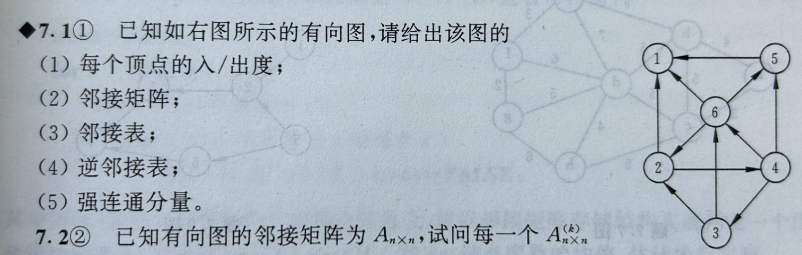
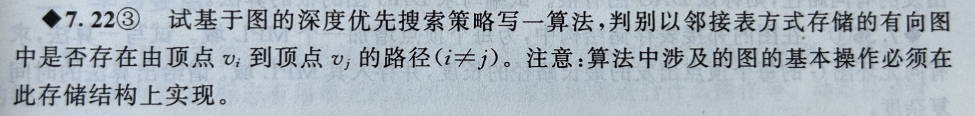
本周作业
  7.1，7.22, 7.31

Slide 59
前课回顾
图的定义
  有向图（弧），无向图（边），网（带权）
  （简单）路径/回路，（强）连通分量
  生成树，生成森林
图的存储结构
  邻接矩阵，邻接多重表
  （逆）邻接表，十字链表
图的遍历
  DFS，BFS

Slide 60
7.4.1 无向图的连通分量和生成树
7.4.3 最小生成树
7.4 图的连通性问题

Slide 61
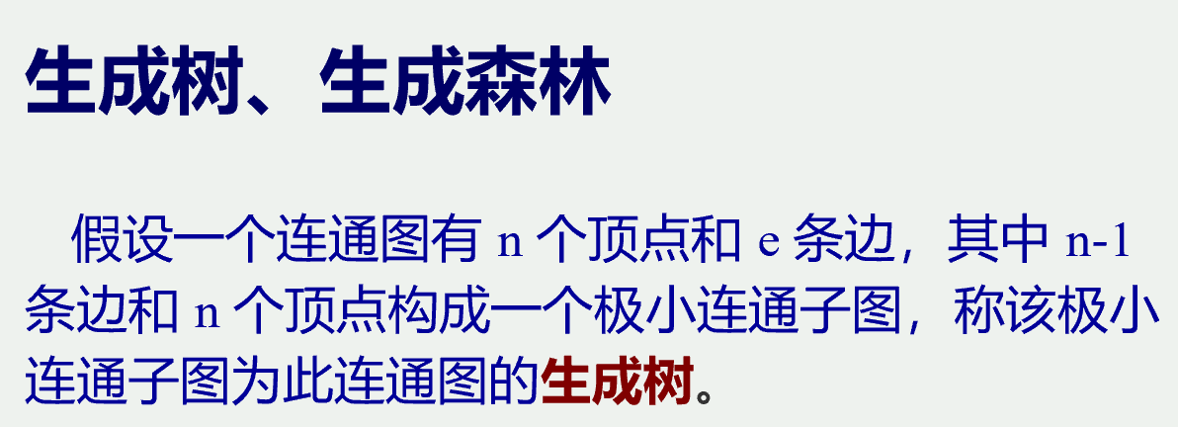
7.4.1 无向图的连通分量和生成树
对无向图进行遍历时，对于连通图，仅需从图中任一顶点出发，进行深度优先搜索或广度优先搜索，便可访问到图中所有顶点。
深度优先生成树/森林
广度优先生成树/森林

Slide 62
7.4.1 无向图的连通分量和生成树
A
D
G
0 A 11 5 2 1 Λ
1 B 12 0 Λ
2 C 0 Λ
3 D 4 Λ
4 E 3 Λ
5 F 0 Λ
6 G 10 8 7 Λ
7 H 10 6 Λ
8 I 6 Λ
9 J 12 11Λ
10 K 7 6 Λ
11 L 12 9 0 Λ
12 M 11 9 1 Λ
L
F
C
E
K
I
邻接表
H
M
深优生成森林
J
B
A
L
D
M
F
E
G
J
C
K
B
I
H
二叉树表示
Notes:
深度优先搜索，在搜索过程中，建立树的结构
在这个层次，未被访问到的一定是根节点（前面深度优先搜索的时候说过了，一次深度优先搜索，一定能搜完这个连通图内的全部节点），如果树为空，就是根，否则就是他的兄弟

Slide 63
7.4.1 无向图的连通分量和生成树
void DFSForest( Graph G, CSTree &T ) {
//建立无向图G的深度优先生成森林的(最左)孩子(右)兄弟链表T
T=NULL;
for ( v=0; v<G.vexnum; ++v )
visited[v]=FALSE;
for ( v=0; v<G.vexnum; ++v )
if (!visited[v]){ //第v顶点为新的生成树的根结点
p=(CSTree) malloc (sizeof ( CSNode )); //分配根结点
*p={GetVex(G,v), NULL, NULL}; //给该结点赋值
if ( !T ) T = p; //是第一棵生成树的根(T的根)
else q->nextsibling=p; //是其他生成树的根(前一棵的根）的“兄弟”
q=p; //q指示当前生成树的根
DFSTree(G, v, p); //建立以p为根的生成树
}
}// DFSForest
算法 7.7
Notes:
深度优先搜索，在搜索过程中，建立树的结构
在这个层次，未被访问到的一定是根节点（前面深度优先搜索的时候说过了，一次深度优先搜索，一定能搜完这个连通图内的全部节点），如果树为空，就是根，否则就是他的兄弟

Slide 64
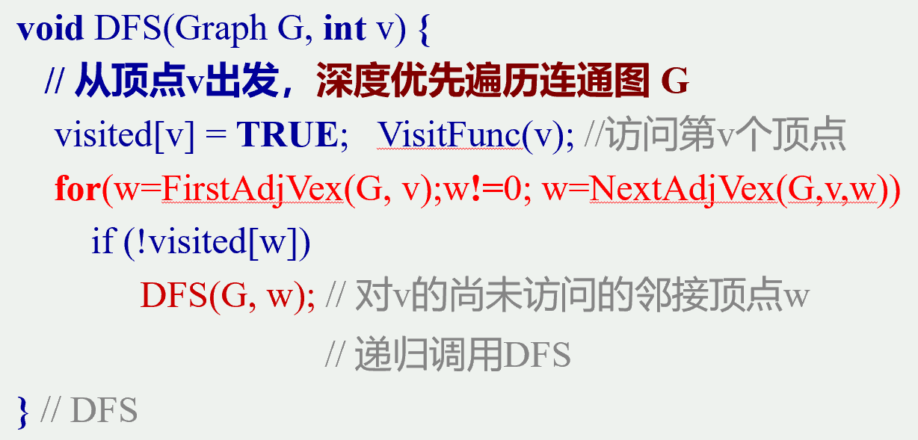
void DFSTree( Graph G, int v, CSTree &T ) {
//从第v个顶点出发深度优先遍历图G，建立以T为根的生成树。
visited[v]=TRUE ; first=TRUE; //是否第一个孩子
for ( w=FirstAdjVex(G,v); w>=0; w=NextAdjVex(G,v,w) )
if (!visited[w]){
p=(CSTree) malloc (sizeof ( CSNode )); //分配孩子结点
*p={GetVex(G,w), NULL, NULL};
if ( first) { //w是v的第一个未被访问的邻接顶点
T->lchild=p; first=FALSE; //是根的左孩子结点
} //if
else{ //w是v的其他未被访问的邻接顶点
q->nextsibling=p; //是上一邻接顶点的右兄弟结点
} //else
q=p;
DFSTree(G, w, q);
//从第w个顶点出发深度优先遍历图G，建立子生成树q
} //if
} // DFSTree
算法 7.8
算法 7.5
Notes:
First，用来判断该点是不是第一个孩子，如果是的话，需要链接到根节点的左子树上，否则，需要连接到孩子节点的右子树上。

Slide 65
7.4.3 最小生成树
问题：
假设要在 n 个城市之间建立通讯联络网，则连通 n 个城市只需要修建 n-1条线路，如何在最节省经费的前提下建立这个通讯网？
该问题等价于：
构造网的一棵最小生成树，即： 在 e 条带权的边中选取 n-1 条边（不构成回路），使“权值之和”为最小。
算法一：（普里姆算法）
算法二：（克鲁斯卡尔算法）

Slide 66
两种算法共同基于MST性质
假设N=(V, {E})是一个连通网，U是顶点集V的非空子集，若(u, v)是一条具有最小权值的边，其中u∈U，v∈V-U，则必存在一棵包含边(u, v)的最小生成树。
证明方法：反证法 P173
u
v
U
V-U
Notes:
（课本P173）

Slide 67
普里姆算法的基本思想:
取图中任意一个顶点 u 作为生成树的根，之后往生成树上添加新的顶点 v。在添加的顶点 v 和已经在生成树上的顶点u 之间必定存在一条边，并且该边的权值在所有连通顶点 u 和 v 之间的边中取值最小。之后继续往生成树上添加顶点，直至生成树上含有 n-1 条边为止。

Slide 68
一般情况下所添加的顶点应满足下列条件:
在生成树的构造过程中，图中 n 个顶点分属两个集合：已落在生成树上的顶点集 U 和尚未落在生成树上的顶点集V-U ，则应在所有连通U中顶点和V-U中顶点的边中选取权值最小的边。
U
V-U

Slide 69
例如:
19
a
a
b
b
5
5
12
14
14
c
c
7
18
e
e
8
16
8
16
3
3
g
g
d
d
21
27
21
所得生成树权值和
f
f
= 14+8+3+5+16+21 = 67
Notes:
生成树可能不唯一，但是权值肯定相同。

Slide 70
普里姆算法:
假设N=（V，{E｝）是连通网，TE是N上最小生成树中边的集合。算法从U={u₀}(u₀∈V,TE= ={}开始，重复执行下述操作：在所有u∈U, v∈V-U的边(u,v)∈E中找一条代价最小的边（u₀，v₀）并入集合，同时v₀并入U，直至U=V为止。此时TE中必有n-1条边，则T=（V，{TE｝）为N的最小生成树。

Slide 71
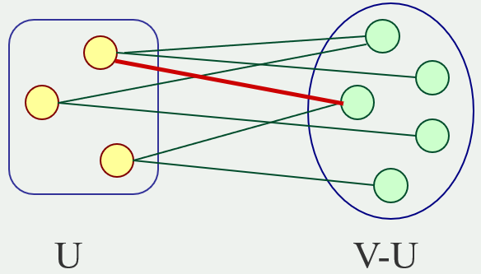
设置一个辅助数组closedge，对当前V－U集中的每个顶点，记录和顶点集U中顶点相连接的代价最小的边。对每个顶点v_{i} ∈V-U，在辅助数组中存在一个相应分量closedge[i-1]，它包括两个域，其中adjvex表示最近的顶点，lowcost表示最短边的权，
v_{i} ：closedge[i-1].lowcost=Min{cost(u,v_{i})|u ∈U}
struct {
VertexType adjvex; // U集中的顶点序号
VRType lowcost; // 边的权值
} closedge[MAX_VERTEX_NUM];
u₁
Min
v_{i}
u₂
Notes:
要编写代码的话，就要知道下一条选择哪个边。所以需要记录所有没有选择的边到生成树的最小权和连接的点

Slide 72
例如:
19
a
5
a
b
b
14
12
c
7
c
18
e
8
3
16
e
d
d
g
21
27
f
0
a
1
b
2
c
3
d
4
e
5
f
6
g
closedge
Adjvex
a
a
e
d
c
d
e
a
d
e
Lowcost
19
14
18
12
7
5
5
3
3
8
8
14
21
16

Slide 73
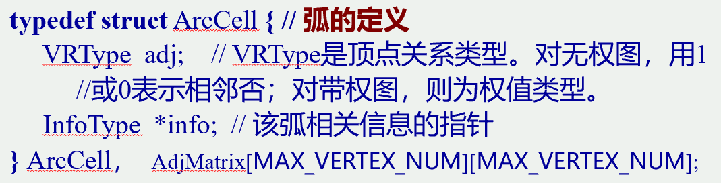
void MiniSpanTree_P(MGraph G, VertexType u) {
//用普里姆算法从顶点u出发构造网G的最小生成树
k = LocateVex ( G, u );
for ( j=0; j<G.vexnum; ++j ) // 辅助数组初始化
if (j!=k)
closedge[j] = { u, G.arcs[k][j].adj };
closedge[k].lowcost = 0; // 初始，U＝{u}
for (i=0; i<G.vexnum; ++i) {
}
继续向生成树上添加顶点;
邻接矩阵
算法 7.9
Notes:
先初始化，把跟u相连的点都赋值

Slide 74
k = minimum(closedge);
// 求出加入生成树的下一个顶点(k)
printf(closedge[k].adjvex, G.vexs[k]);
// 输出生成树上一条边
closedge[k].lowcost = 0; // 第k顶点并入U集
for (j=0; j<G.vexnum; ++j) //修改其它顶点的最小边
if (G.arcs[k][j].adj < closedge[j].lowcost)
closedge[j] = { G.vexs[k], G.arcs[k][j].adj };
时间复杂度？
Notes:
先从closedge里求出最小的顶点，打印，然后加入u
然后对新加入的点跟其他点距离，跟现有的最小距离比较，如果小，就替换掉

Slide 75
克鲁斯卡尔算法的基本思想：
考虑问题的出发点: 为使生成树上边的权值之和达到最小，则应使生成树中每一条边的权值尽可能的小。
具体做法: 先构造一个只含 n 个顶点的子图 SG，然后从权值最小的边开始，若它的添加不使SG 中产生回路，则在 SG 上加上这条边，如此重复，直至加上 n-1 条边为止。

Slide 76
例如:
19
19
a
a
b
b
5
5
12
12
14
14
c
c
7
7
18
18
e
e
16
16
8
8
3
3
g
g
d
d
21
27
21
f
f

Slide 77
算法描述:
构造非连通图 ST=( V,{ } );
k = i = 0; // k 记录选中的边数
while (k<n-1) {
++i;
检查边集 E 中第 i 条权值最小的边(u,v)； 若(u,v)加入ST后不使ST中产生回路，
则 输出边(u,v); 且 k++;
}

Slide 78
比较两种算法
克鲁斯卡尔算法
算法名
普里姆算法
时间复杂度
O(n²)
O(eloge)
适应范围
稠密图
稀疏图

Slide 79
7.4.4 关节点和重连通分量
问题：
若从一个连通图中删去任何一个顶点及其相关联的边，它仍为一个连通图的话，则该连通图被称为重（双）连通图。
如何判别给定的连通图是否是双连通图？
若连通图中的某个顶点和其相关联的边被删去之后，该连通图被分割成两个或两个以上的连通分量，则称此顶点为关节点。
没有关节点的连通图为双连通图。

Slide 80
例如:下列连通图中，
深度优先生成树
1
h
g
a
1
2
7
a
b
1
g
1
3
8
b
f
c
h
1
1
c
4
6
d
3
f
1
d
e
5
e
3
顶点 a 和顶点 c 是关节点

Slide 81
关节点有何特征？
需借助图的深度优先生成树来分析。
假设从某个顶点V₀出发对连通图进行深度优先搜索遍历，则可得到一棵深度优先生成树，树上包含图的所有顶点。
若生成树的根结点，有两个或两个以上的分支，则此顶点(生成树的根)必为关节点；
对生成树上的任意一个“顶点”，若其某棵子树的根或子树中的其它“顶点”没有和其祖先相通的回边，则该“顶点”必为关节点。
对上述两个判定准则在算法中如何实现？

Slide 82
1) 设V₀为深度优先遍历的出发点
p = G.vertices[0].firstarc; v = p->adjvex;
DFSArticul(G, v);
// 从第v顶点出发深度优先搜索
if (count < G.vexnum) {
// 生成树的根有至少两棵子树
printf (0, G.vertices[0].data);
// 根是关节点

Slide 83
2) 定义函数:
low(v) = Min{visited[v], low[w], visited[k] }
其中: 顶点w 是生成树上顶点v 的孩子；
顶点k 是生成树上和顶点v由回边
相联接的祖先；
visited记录深度优先遍历时的访问次序
若对顶点v，在生成树上存在一个子树根w，
且 low[w] ≥ visited[v]
则顶点v为关节点。

Slide 84
对深度优先遍历算法作如下修改：
1．visited[v]的值改为遍历过程中顶点的访问次序count值；
2．遍历过程中求得
low[v]=Min{visited[v],low[w],visited[k]}
3．从子树遍历返回时，
判别low[w]≥visited[v]?

Slide 85
void DFSArticul(ALGraph G, int v0) {
// 从第v0个顶点出发深度优先遍历图 G,
// 查找并输出关节点
} // DFSArticul
min =visited[v0] = ++count;
// v0是第count个访问的顶点, 并设low[v0]的初值
//为min
for(p=G.vertices[v0].firstarc; p;
p=p->nextarc) {
}
// 检查v0的每个邻接点
low[v0] = min;
算法 7.10

Slide 86
w = p->adjvex; // w为v0的邻接顶点
if (visited[w] == 0) { // w未曾被访问
DFSArticul(G, w); // 返回前求得low[w]
}
else // w是回边上的顶点
if (low[w] < min) min = low[w];
if (low[w]>=visited[v0])
printf(v0, G.vertices[v0].data); //输出关节点
if (visited[w] < min) min = visited[w];

Slide 87
7.5 有向无环图及其应用
问题:
假设以有向图表示一个工程的施工图或程序的数据流图，则图中不允许出现回路。对整个工程和系统，人们关心的是两个方面的问题：
一是工程能否顺利进行；
二是估算整个工程完成所必需的最短时间。
对应于有向图，即为进行拓扑排序和求关键路径的操作。
Notes:
我们着重关心两个问题，一个是工程能否顺利进行，一个是所需最短时间。
可以画图示意，工程完成。

Slide 88
6
b
g
2
6
1
1
8
a
e
k
4
7
1
7
4
4
5
c
h
4
2
d
f
Notes:
中间的点表示某一个活动的开始或者结束。好多子工程可以同时进行，比如bcd，但是有些呢，有先后顺序，顺序就是在整个图上的箭头顺序。
只要缩小这些点，整个工程进度就会提前。
问题来了，我们怎么求

Slide 89
7.5.1 拓扑排序
何谓“拓扑排序”？
对有向图进行如下操作：按照有向图给出的次序关系，将图中顶点排成一个线性序列，对于有向图中没有限定次序关系的顶点，则可以人为加上任意的次序关系。由此所得顶点的线性序列称之为拓扑有序序列。
Notes:
偏序，这个是离散数学里面的概念，我们换一个简单的方法理解
拓扑排序，念红字
什么叫次序关系，就是指有向图，如果有一条弧vi->vj，那么在序列里vi必须在vj之前
可以画图表示

Slide 90
例如：对于下列有向图
反之：对于下列有向图
B
B
A
D
A
D
C
C
可求得拓扑有序序列：
A B C D 或 A C B D
不能求得它的拓扑有序
序列。
因为图中存在一个回路
{B, C, D}
Notes:
拓扑排序代表工程的执行顺序
可以搞个复杂一点的
因此，只要有回路，没法有拓扑序列。回路没法确定先后

Slide 91
如何进行拓扑排序？
一、从有向图中选取一个没有前驱的顶点，并输出之；
二、从有向图中删去此顶点以及所有以它为尾的弧；
重复上述两步，直至图空，或者图不空但找不到无前驱的顶点为止。后一种情况说明有向图中存在环。
Notes:
找不到无前驱的顶点，说明有环

Slide 92
c
a
d
g
e
b
f
h
a
b
h
c
d
g
f
e
在算法中需要用定量的描述替代定性的概念
没有前驱的顶点 = 入度为零的顶点
删除顶点及以它为尾的弧 = 弧头顶点的入度减1
Notes:
假设这是个工程图，顶点代表子工程，弧代表先后顺序，也就是要先完成前面的，才能完成后面的。如果能求出序列，说明工程安排是合理的，否则，工程安排是不合理的

Slide 93
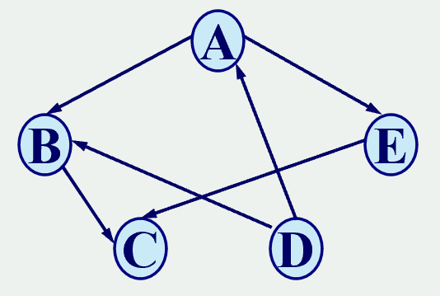
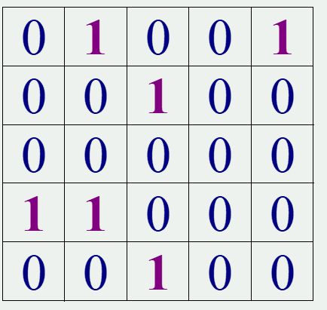
算法描述
取入度为零的顶点v;
while (v>0) {
printf(v); ++m; //对输出顶点计数
w:=FirstAdj(v);
while (w>0) {
inDegree[w]--;
w:=nextAdj(v,w);
}
取下一个入度为零的顶点v;
}
if m<n printf(“图中有回路”);
A
B
C
D
E
A
B
C
D
E
算法 7.12
Notes:
先找入度为0的节点，然后对他的所有邻居，入度减1，然后再搜索下一个入度为0的节点。m记录拓扑排序中已排序的点的数量，最终m应该等于n
其实在减的过程中，已经能发现入度为0的节点了。

Slide 94
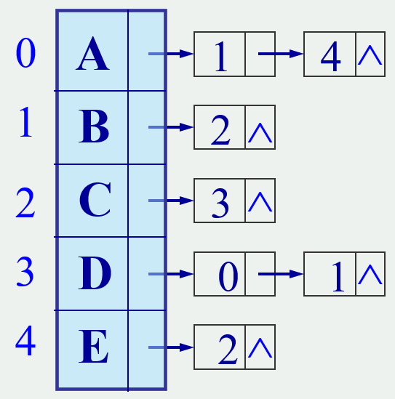
为避免每次都要搜索入度为零的顶点，在算法中设置一个“栈”(或队列)，以保存“入度为零”的顶点。
CountInDegree(G,indegree);
//对各顶点求入度
InitStack(S);
for ( i=0; i<G.vexnum; ++i)
if (!indegree[i]) Push(S, i);
//入度为零的顶点入栈
indegree[i]=[1,2,2,0,1]
Notes:
先把初始度为0的点入栈

Slide 95
count=0; //对输出顶点计数
while (!EmptyStack(S)) {
Pop(S, v); ++count; printf(v);
for (w=FirstAdj(v); w; w=NextAdj(G,v,w)){
--indegree(w); // 弧头顶点的入度减一
if (!indegree[w]) Push(S, w);
//新产生的入度为零的顶点入栈
} //for
} //while
if (count<G.vexnum) printf(“图中有回路”)
indegree[i]=[1,2,2,0,1]
Notes:
产生新的入度为0的点，直接标记，不用每次都找

Slide 96
7.5.2 关键路径
问题:
假设以有向网表示一个施工流图，其中，顶点表示事件，弧表示活动，弧上的权值表示活动的持续时间。该网络称之为AOE网络。
假设以该AOE网络表示一个施工流图，则有待研究的问题是：
（1）完成整项工程至少需要多少时间？
（2）哪些工程是影响整个工程进度的关键？
Notes:
压缩这些工程，整个工程任务就会提前

Slide 97
整个工程完成的时间为：从有向图的源点到汇点的最长路径。
例如:
汇点
6
b
g
2
6
1
1
8
a
e
k
4
7
1
7
4
4
源点
5
c
h
4
2
d
f
“关键活动”指的是：该弧上的权值增加 将使有向图上的最长路径的长度增加。
Notes:
中间的点表示某一个活动的开始或者结束。好多子工程可以同时进行，比如bcd，但是有些呢，有先后顺序，顺序就是在整个图上的箭头顺序。
只要缩小这些点，整个工程进度就会提前。
问题来了，我们怎么求

Slide 98
如何求关键活动？
“事件(顶点)” 的最早发生时间 ve(j)
ve(j) = 从源点到顶点V_{j}的最长路径长度；
这个时间决定了所有以V_{j}为尾的弧所表示的活动的最早开始时间
“事件(顶点)” 的最迟发生时间 vl(k) ，表示在不推迟整个工程完成的前提下，事件最迟发生的时间。
vl(k) = 工程完成时间-从顶点V_{k}到汇点的最长路径长度。
Notes:
最早开始时间，指的是从源点到顶点V_{j}的最长路径长度。代表以他为起点的事件可以开始执行了。
最迟发生事件，就是在在不推迟整个工程完成的前提下，事件最迟发生的时间。（中间有的点可以推迟再开始，不影响整体时间）

Slide 99
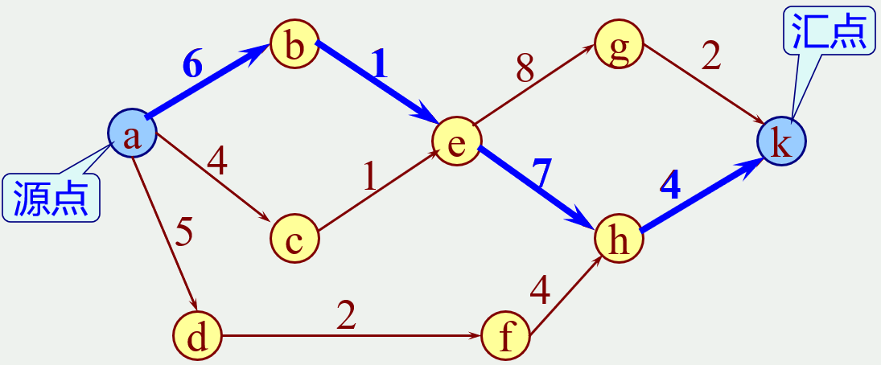
ve(j)
事件发生时间的计算公式：
ve(源点) = 0；
ve(k) = Max{ve(j) + dut(<j, k>)}
vl(汇点) = ve(汇点)；
vl(j) = Min{vl(k) – dut(<j, k>)}
j1
ve(k)=max
j2
dut
k
{
j3
vl(k)
k1
{
j
dut
k2
vl(j)=min
k3
Notes:
最早发生事件是多个变1个，顺着求最大
最迟发生事件是1个对多个倒着求最小
可以举实际例子

Slide 100
6
b
1
g
2
8
a
e
k
4
7
1
4
5
c
h
4
2
d
f
a
b
c
d
e
f
g
h
k
ve
0
6
0
4
0
5
0
5
7
0
7
0
15
0
11
14
0
18
0
18
0
18
6
18
6
18
8
18
8
18
10
18
16
18
vl
7
14
18
拓扑有序序列: a - d - f - c - b - e - h - g - k

Slide 101
0
6
4
5
7
7
15
14
18
0
6
6
8
7
10
16
14
18
假设第 i 条弧为 <j, k>则 对第 i 项活动而言
“活动(弧)”的 最早开始时间 ee(i)
ee(i) = ve(j)；
“活动(弧)”的 最迟开始时间 el(i)
el(i) = vl(k) – dut(<j,k>)；
i
j
dut
k
0
0
0
6
4
5
7
7
7
15
14
0
2
3
6
6
8
8
7
10
16
14

Slide 102
算法的实现要点:
显然，求ve的顺序应该是按拓扑有序的次序；
而求vl的顺序应该是按拓扑逆序的次序；
因为，拓扑逆序序列即为拓扑有序序列的逆序列，
因此，应该在拓扑排序的过程中，另设一个“栈”记下拓扑有序序列。

Slide 103
Status TopologicalOrder(ALGraph G, Stack &T) {
//有向网G(邻接表存储)，求各顶点最早发生时间ve(全局变量)。
//T为拓扑序列顶点栈，S为零入度顶点栈。
//若G无回路，则用栈T返回G的一个拓扑序列，且函数值为OK，否则为ERROR。
FindInDegree( G, indegree ); // 对各顶点求入度//indegree[0..vernum-1] ，建零入度顶点栈S；
InitStack(T); count=0; ve[0..G.vernum-1]=0; //初始化
while(!StackEmpty(S)){
Pop(S,j); Push(T,j); ++count; //j号顶点入T栈并计数
算法 7.13

Slide 104
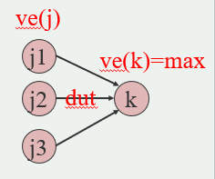
for(p=G.vertices[j].firstarc; p; p=p->nextarc){
k=p->adjvex;
//对j号顶点的每个邻接点的入度减1
if(--indegree[k]==0)
Push(S,k); //若入度减为0，则入栈
if(ve[j]+*(p->info)>ve[k]) ve[k]=ve[j]+*(p->info);
} //for *(p->info)=dut(<j,k>)
} //while
if(count<G.vexnum)
return ERROR; //该有向网有回路
else return OK;
} //TopologicalOrder
算法 7.13
Notes:
如果新的ve大于之前的，就更新

Slide 105
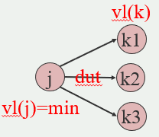
Status CriticalPath(ALGraph G) {
//G为有向网，输出G的各项关键活动。
if(!TopologicalOrder(G,T)) return ERROR;
vl[0..G.vernum-1] = ve[G.vernum-1]；
//初始化顶点事件的最迟发生时间
while(!StackEmpty(T))
//按拓扑逆序求各顶点的vl值
for(Pop(T, j), p=G.vertices[j].firstarc; p; p=p->nextarc){
k=p->adjvex; dut=*(p->info); //dut<j,k>
if(vl[k]-dut<vl[j]) vl[j]=vl[k]-dut;
}//for
算法 7.14

Slide 106
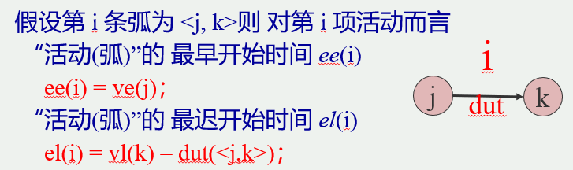
for(j=0; j<G.vexnum; ++j)
//求ee，el和关键活动
for(p=G.vertices[j],p->firstarc; p; p=p->nextarc){
k=p->adjvex; dut=*(p->info);
ee=ve[j]; el=vl[k]-dut;
tag=(ee==el)?’*’:’’;
printf(j,k,dut,ee,el,tag); //输出关键活动
}
}//CriticalPath
算法 7.14
Notes:
之后，找最早和最晚开始时间相等的点

Slide 107
7.6 最短路径
7.6.1 从某个源点到其余各顶点的最短路径 Dijkstra
7.6.2 每一对顶点之间的最短路径
Notes:
讨论两个问题

Slide 108
7.6.1 从某个源点到其余各顶点的最短路径
求从源点到其余各点的最短路径的算法的基本思想:
迪杰斯特拉（Dijkstra）提出依路径长度递增的次序求得各条最短路径的算法。
v₁
先考虑与源点直接相连的顶点v_{j}，其中最短的路径是所有最短路径中长度最短者。
v₂
…
源点
Notes:
由近到远来求

Slide 109
路径长度最短的最短路径的特点：
必定只含一条弧，并且这条弧的权值最小。假设该顶点为V_{j} 。
    下一条路径长度次短的最短路径的特点：
它只可能有两种情况：
直接从源点到该点（只含一条弧）；
从源点经过顶点v_{j}，再到达该顶点(由两条弧组成)。假设该顶点为V₂ 。
Notes:
什么叫路径长度最短的最短路径，肯定是只有一条边的路径。所有最短路径中的最小值。
有没有可能经过别的点呢？用反证法，没经过vj，而且也不是直接从源点出发，那么他必须经过一个点v，经过的这个点v，首先v0-v肯定大v0-vj，否则v0-v就应该是最短路径。则有v0-v-v2<v0-v2，，则有，v0-v<v-v2，则v为第二短，则v2不是第二短的边

Slide 110
    再下一条路径长度次短的最短路径的特点:
它可能有三种情况：
直接从源点到该点(只含一条弧)；
从源点经过顶点v_{j}，再到达该顶点(由两条弧组成)；
从源点经过顶点v₂的最短路径，再到达该顶点。
其余最短路径的特点：
它或者是直接从源点到该点(只含一条弧)； 或者是从源点经过已求得最短路径的顶点，再到达该顶点。

Slide 111
求最短路径的迪杰斯特拉算法：
    设置辅助数组Dist，其中每个分量Dist[k] 表示 当前所求得的从源点到其余各顶点 k的最短路径。
    一般情况下，
    Dist[k] = Min{<源点到顶点 k 的弧上的权值>，
    <源点到其它顶点的最短路径长度>
+ <其它顶点到顶点 k 的弧上的权值>}
Notes:
假设经过了不在已求最短路径集合中的点，由于我们的距离是由最短到最长慢慢求的，所以不可能

Slide 112
例：
B
10
C
12
3
7
6
A
16
F
D
5
14
9
2
4
G
8
E

Slide 113
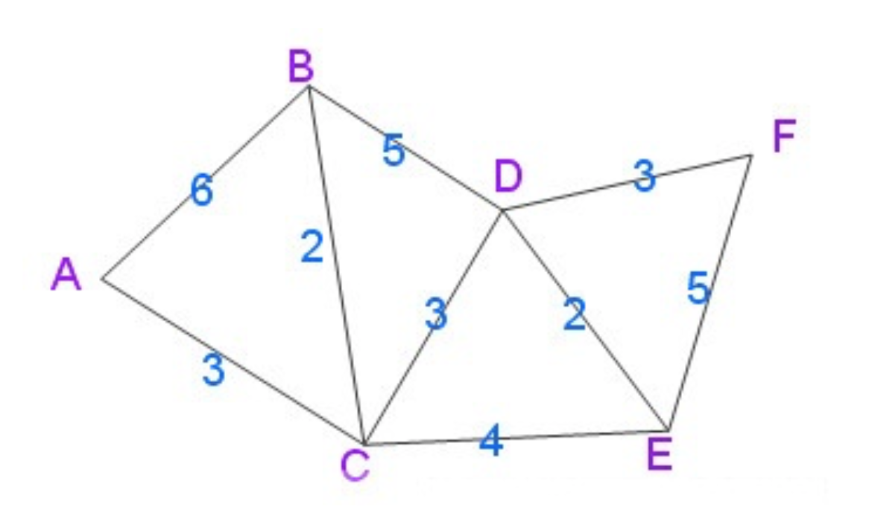
Notes:
添加一个例子
ABCDEF 集合S

Slide 114
1）在所有从源点出发的弧中选取一条权值最小的弧，即为第一条最短路径。
⎧
G
.
arcs
[
v
₀
][
k
]
V₀和k之间存在弧
Dist
[
k
]
=
⎨
⎩
∞
V₀和k之间不存在弧
其中的最小值即为第一个最短路径的长度。
2）假设已求得最短路径的顶点为u，修改其它各顶点的Dist[k]值。
若 Dist[u]+G.arcs[u][k]<Dist[k]
则将 Dist[k] 改为 Dist[u]+G.arcs[u][k]。

Slide 115
void ShortestPath_DIJ( MGraph G, int v0, PathMatrix
&P, ShortPathTable &D) {
//用Dijkstra算法求有向网G的v₀顶点到其余顶点v的最短//路径P[v]及其带权长度D[v]。若P[v][w]为TRUE,则
// w是从v₀到v当前求得最短路径上的顶点
//final[v]为TRUE当且仅当v∈S,即已经求得从v₀到v的最短路径
for(v=0; v<G.vexnum; ++v) {
final[v]=FALSE; D[v]=G.arcs[v0][v];
for(w=0; w<G.vexnum; ++w) P[v][w]=FALSE;
//设空路径
if(D[v]<INFINITY)
{ P[v][v0] = TRUE; P[v][v] = TRUE; }
}//for 初始化
算法 7.15
Notes:
P[v][w]代表，由起点出发到v，经过w，直接看一整行P[v]，哪些是true，就代表经过哪些点。
此页就是初始化，先把各个点都初始化好，初值付好，即先找从v0出发，一步能到的点，把权重赋上

Slide 116
D[v0]=0; final[v0]=TRUE; //初始化,v0顶点属于S集
//开始主循环，每次求得v0到某个v顶点的最短路径，并加v到S集
for(i=0; i<G.vexnum; ++i) { //其余G.vexnum-1个顶点
min=INFINITY; //当前所知离v0顶点的最近距离
for(w=0; w<G.vexnum; ++w)
if( !final[w] ) //w顶点在V-S中
if(D[w]<min) {v=w; min=D[w]; }
//w顶点离v0顶点更近
final[v]=TRUE; //离v0顶点最近的v加入S集
for ( w=0; w<G.vexnum; ++w ) //更新当前最短路径及距离
if( !final[w] && ( min + G.arcs[v][w] < D[w] )){
D[w] = min+G.arcs[v][w];
P[w] = P[v]; P[w][w] = TRUE; //P[w] = P[v]+[w]
}//if
}//for
}// ShortestPath_DIJ
Notes:
先初始化,v0顶点属于S集
第一个子循环的第一次，求出最小值，然后把final[v]变成true
后面就是更新，以v的临近点更新最短路径
P[w]=P[v]是指把P矩阵中整个w所在的行先改成P[v]行，因为从v0到w的最短路现在是要先从v0到v再到w了。最后再把P[w][w]也设成true.

Slide 117
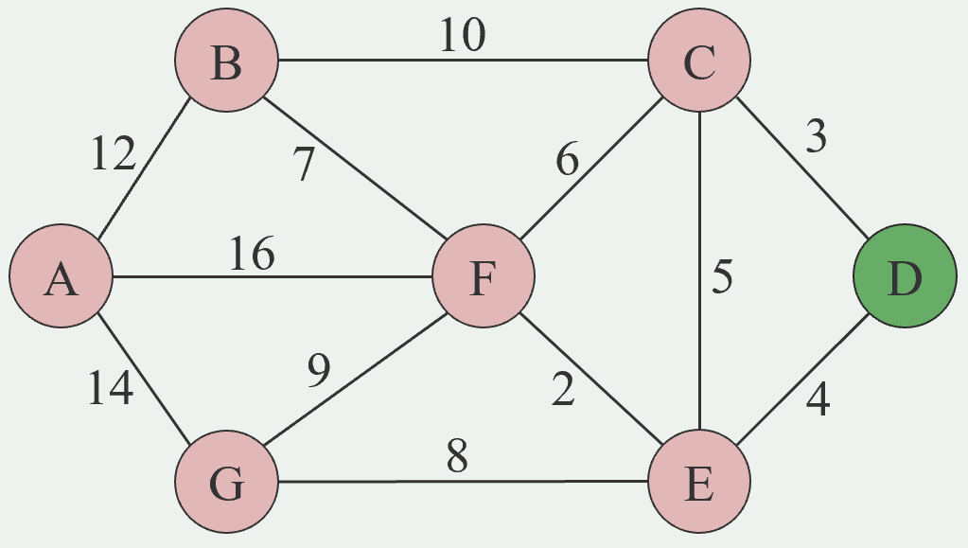
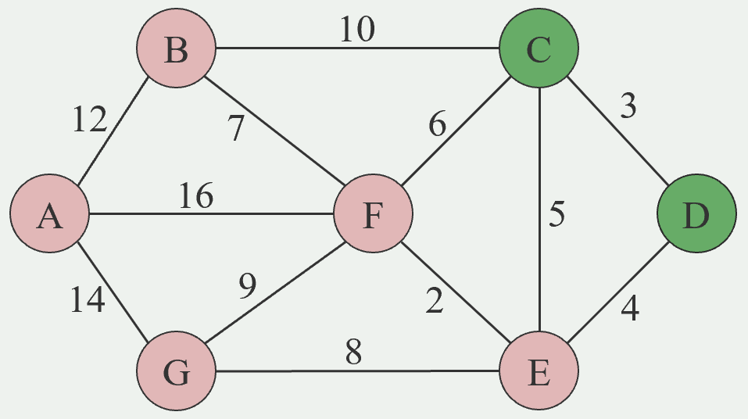
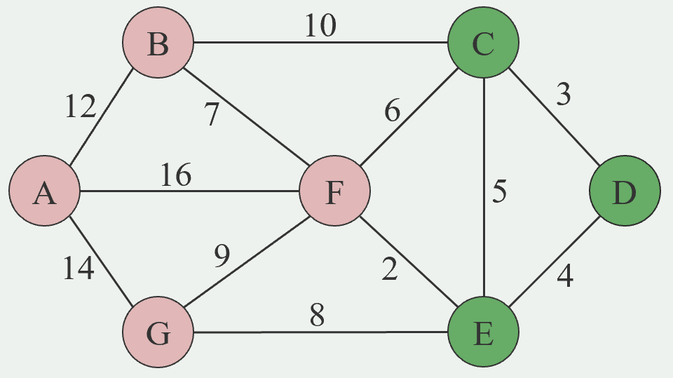
例：
 | A | B | C | D | E | F | G
A | T
B |  | T
C |  |  | T | T
D |  |  |  | T
E |  |  |  | T | T
F |  |  |  |  |  | T
G |  |  |  |  |  |  | T
第0步：
D[]={D(0),C(3),E(4), …}
Final[]={D(T),…}
P[][]=
第1步：
D[]={D(0),C(3),E(4),B(13),F(9)…}
Final[]={D(T),C(T)…}
P[][]=
 | A | B | C | D | E | F | G
A | T
B |  | T | T | T
C |  |  | T | T
D |  |  |  | T
E |  |  |  | T | T
F |  |  | T | T |  | T
G |  |  |  |  |  |  | T
 | A | B | C | D | E | F | G
A | T
B |  | T | T | T
C |  |  | T | T
D |  |  |  | T
E |  |  |  | T | T
F |  |  |  | T | T | T
G |  |  |  | T | T |  | T
第2步：
D[]={D(0),C(3),E(4),B(13),F(6),G(12)…}
Final[]={D(T),C(T),E(T)…}
P[][]=

Slide 118
7.6.2 每一对顶点之间的最短路径
一个方法是：每次以一个顶点为源点，重复执行迪杰斯特拉算法。这样，便可求得每一对顶点之间的最短路径。
现介绍弗洛伊德（Floyd）算法，从图的带权邻接矩阵cost 出发，其基本思想是：
从 v_{i} 到 v_{j} 的所有可能存在的路径中，选出一条长度最短的路径。
Notes:
重复n此迪杰斯特拉算法即可

Slide 119
若<v_{i},v_{j}>存在，则存在路径{v_{i},v_{j}}
// 路径中不含其它顶点
若<v_{i},v₁>,<v₁,v_{j}>存在，则存在路径{v_{i},v₁,v_{j}}
// 路径中所含顶点序号不大于1
若{v_{i},…,v_{k}}, {v_{k},…,v_{j}}存在，
则存在一条路径{v_{i}, …, v_{k}, …v_{j}}
// 路径中所含顶点序号不大于k
…
依次类推，在经过n次比较后，则 vi 至 vj 的最短路径应是上述这些路径中，路径长度最小者。

Slide 120
现定义一个n阶方阵序列
D⁽⁻¹⁾，D⁽⁰⁾，D⁽¹⁾，…D^{(k)}，…D^{(n-1)}
其中
D⁽⁻¹⁾[i] [j]=G.arcs [i] [j]
D^{(k)}[i] [j]=Min{D^{(k-1)}[i] [j],D^{(k-1)}[i] [k]+ D^{(k-1)}[k] [j]}
从上述计算公式可见， D⁽¹⁾[i] [j]是从vi到vj的中间顶点的序号不大于1的最短路径的长度；D^{(k)}[i] [j]是从vi到vj的中间顶点的序号不大于k的最短路径的长度；D^{(n-1)}[i] [j]是从vi到vj的最短路径的长度。

Slide 121
void ShortestPath_FLOYD( MGraph G, PathMatrix
&P[ ], DistancMatrix &D) {
//用Floyd算法求有向网G中各对顶点v和w之间的最短路//径P[v][w]及其带权长度D[v][w]。若P[v][w][u]为//TRUE，则u是从v到w当前求得最短路径上的顶点。
for(v=0; v<G.vexnum; ++v) {
//各对结点之间初始已知路径及距离
for(w=0; w<G.vexnum; ++w) {
D[v][w]=G.arcs[v][w];
for(u=0; u<G.vexnum; ++u) P[v][w][u]=FALSE;
if(D[v][w]<INFINITY) { //从v到w有直接路径
P[v][w][u] = TRUE; P[v][w][w] = TRUE;
}//if
}//for
算法 7.16

Slide 122
for(u=0; u<G.vexnum; ++u) {
for(v=0; v<G.vexnum; ++v)
for(w=0; w<G.vexnum; ++w)
if( D[v][u]+D[u][w]<D[v][w] ) {
//从v经u到w的一条路径更短
D[v][w]=D[v][u]+D[v][w];
for ( i=0; i<G.vexnum; ++i )
P[v][w][i] = P[v][u][i] || P[u][w][i];
}//if
}// ShortestPath_FLOYD
Notes:
求v->w之间的最短路径，顶点编号不超过u

Slide 123
例如：
带权有向图
邻接矩阵
6
v₀
v₁
0 4 11
0 2
3 ∞ 0
4
11
2
3
v₂
利用Floyd算法求得的最短距离及最短路径如图7.37 所示。

Slide 124
D⁽⁻¹⁾
D⁽⁰⁾
D⁽¹⁾
D⁽²⁾
D
0
1
2
0
1
2
0
1
2
0
1
2
0
0
4
11
0
4
11
0
4
6
0
4
6
1
6
0
2
6
0
2
6
0
2
5
0
2
2
3
∞
0
3
7
0
3
7
0
3
7
0
P⁽⁻¹⁾
P⁽⁰⁾
P⁽¹⁾
P⁽²⁾
P
0
1
2
0
1
2
0
1
2
0
1
2
0
AB
AC
AB
AC
AB
ABC
AB
ABC
1
BA
BC
BA
BC
BA
BC
BCA
BC
2
CA
CA
CAB
CA
CAB
CA
CAB
图7.37 有向图的各队顶点间的最短路径及路径长度

Slide 125
本章小结
1. 熟悉图的各种存储结构及其构造算法，了解实际问题的求解效率与采用何种存储结构和算法有密切联系。
2. 熟练掌握图的两种搜索路径的遍历：遍历的逻辑定义、深度优先搜索和广度优先搜索的算法。
在学习中应注意图的遍历算法与树的遍历算法之间的类似和差异。
3. 应用图的遍历算法求解各种简单路径问题。
4. 理解教科书中讨论的各种图的算法。

Slide 126


中国海洋大学
谢谢大家

